Slide 1
Was wir mit Beweisen
NICHT meinen
Zürich, 9. Sept. 2015
Armin P. Barth
KS Baden, MINT-Lernzentrum ETHZ

Slide 2
Was wir mit Beweisen nicht meinen
.
It is true that you may fool all the people some of the time; you can even fool some of the people all the time; but you can’t fool all of the people all the time. (Abraham Lincoln)
Zeichensatz der Prädikatenlogik 1. Stufe, Variablen, Prädikate und Funktionen

Slide 3
Was wir mit Beweisen nicht meinen

Slide 4
Was wir mit Beweisen nicht meinen

Slide 5
Was wir mit Beweisen nicht meinen

Slide 6
Was wir mit Beweisen nicht meinen

Slide 7
Was wir mit Beweisen nicht meinen

Slide 8
Was wir mit Beweisen nicht meinen

Slide 9
Was wir mit Beweisen nicht meinen

Slide 10
Was wir mit Beweisen nicht meinen

Slide 11
Was wir mit Beweisen nicht meinen

Slide 12
Was wir mit Beweisen nicht meinen

Slide 13
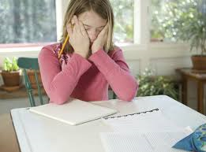

Darauf sollten wir uns am Gymnasium nicht einlassen! Sonst…

Slide 14
Beweis: Einsicht und Überzeugung gewinnen
Idee, die auf Aristoteles (analytica posteriora) zurückgeht:
Axiomatische Wissenschaft, deren Aussagen so sicher sind, dass sie unabhängig von Zeit, Geschmack, Umwelt, Forschungsstand,… sind.
Aussagen, die nach Jahrtausenden ebenso gültig sind wie am ersten Tag – vorausgesetzt, das Axiomensystem wird nicht geändert.
Aussagen, die apodiktisch sind – im Gegensatz zu den assertorischen Aussagen der Naturwissenschaften.

Slide 15
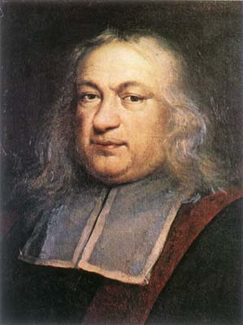
Beweis: Einsicht und Überzeugung gewinnen
Pierre de Fermat (1662) in einem Brief an den Verleger Claude Clerselier:
Die wichtigste Qualität eines Beweises ist es, Glauben zu erzwingen (la qualité essentielle d'une démonstration est de forcer à croire )

Slide 16
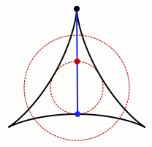
Beweis: Einsicht und Überzeugung gewinnen
Beweise leisten Überzeugungs-arbeit! Gerade bei Aussagen, die zunächst nicht plausibel sind.
1925 löste der russ. Mathematiker Besikowitsch das Kakeya-Nadelproblem, indem er bewies, dass das von einer um 360 Grad rotierenden Strecke der Länge 1 überstrichene Gebiet beliebig klein sein kann.

Slide 17
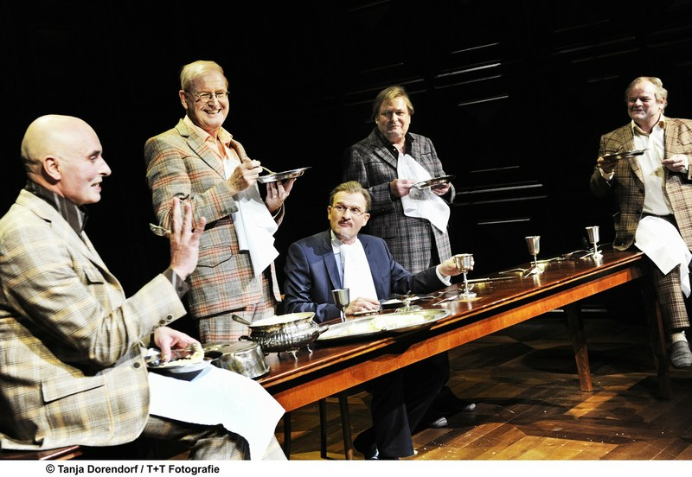
Beweis: Einsicht und Überzeugung gewinnen
Alfredo Traps in Dürrenmatts „Die Panne“:
„Beweisen, Kurtchen, Beweisen!“

Slide 18
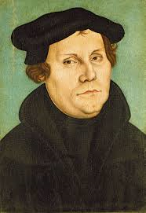
Beweis: Einsicht und Überzeugung gewinnen
Luther in einem Brief aus dem November 1518:
„Der Legat oder selbst der Papst sollen nicht nur sagen, Du irrst, Du hast falsch gelehrt, sondern den Irrtum in der Bibel nachweisen und Begründungen anführen.“
(M. Luther, Werke, Briefwechsel, Band I, Weimarer Ausgabe 1930)

Slide 19
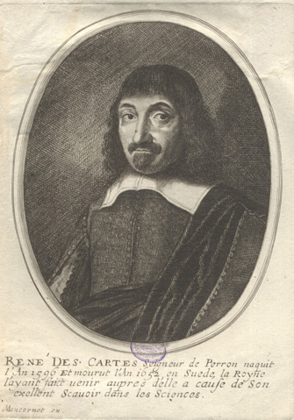
Beweis: Einsicht und Überzeugung gewinnen
Das mathematische Beweisen setzt die Descartesche Philosophie des Zweifelns fort:
Zweifeln, bis ein fester Stand gefunden ist, von dem aus sich gesicherte neue Aussagen ableiten lassen.
(R. Descartes, Meditationes de prima philosophia, 1641)

Slide 20
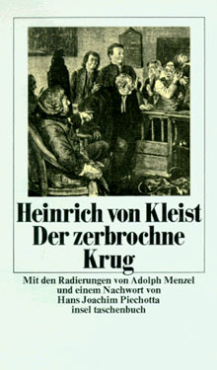
Beweis: Einsicht und Überzeugung gewinnen
Walter in Heinrich von Kleists „Der zerbrochene Krug“:
„Zur Sache hier. Vom Krug ist hier die Rede. Beweis, Beweis, dass Ruprecht ihn zerbrach!“

Slide 21
Beweisen am Gymnasium
Zürich, 9. Sept. 2015
Roman Meier
Realgymnasium Rämibühl
Aargauische Maturitätsschule für Erwachsene

Slide 22
Beweisen am Gymnasium
Arbeitsdefinition
Unter einem Beweis verstehen wir eine Argumentation, welche einen mathematischen Sachverhalt verständlich, vollständig und korrekt herleitet oder verifiziert.

Slide 23
Beweisen am Gymnasium
Lernziel
Die Schülerinnen und Schüler lernen, wie man mathematische Sachverhalte verständlich, vollständig und korrekt herleitet und erklärt.

Slide 24
Beweisen am Gymnasium
Lernziel
Die Schülerinnen und Schüler lernen, wie man mathematische Sachverhalte verständlich, vollständig und korrekt herleitet und erklärt.

Slide 25
Beweisen am Gymnasium
Lernziel
Die Schülerinnen und Schüler lernen, wie man mathematische Sachverhalte verständlich, vollständig und korrekt herleitet und erklärt.

Slide 26
Beweisen am Gymnasium
Lernziel
Die Schülerinnen und Schüler lernen, wie man mathematische Sachverhalte verständlich, vollständig und korrekt herleitet und erklärt.
Wozu?? – 3 Thesen.

Slide 27
Beweisen am Gymnasium
These 1.
Nur wer einen mathematischen Sachverhalt verständlich, vollständig und korrekt herleiten oder erklären kann, hat diesen auch verstanden.

Slide 28
Beweisen am Gymnasium
These 1.
Nur wer einen mathematischen Sachverhalt verständlich, vollständig und korrekt herleiten oder erklären kann, hat diesen auch verstanden.

Slide 29
Beweisen am Gymnasium
Methode: Selbsterklärungen.
Paul behauptet: Wenn die Ableitungsfunktion einer Funktion genau drei verschiedene Nullstellen hat, so besitzt die Funktion ganz sicher ein lokales Maximum. Hat Paul recht?

Slide 30

Beweisen am Gymnasium
Methode: Beweisen
Es sei $f$ eine Funktion, $a$ ein Element aus dem Definitionsbereich.
Beweisen Sie:
Erfüllt f die Bedingungen $f’’(a)=0$und $f’’’(a)>0$, so besitzt der Graph von $f$ an der Stelle $a$ einen rechts-links-Wendepunkt.

Slide 31
Beweisen am Gymnasium
These 2.
Wenn im Mathematikunterricht das Beweisen als Tätigkeit der Lernenden nicht geübt und gepflegt wird, so erhalten diese ein falsches Bild der Mathematik.

Slide 32
Beweisen am Gymnasium
These 3
Ein Unterricht, welcher konsequent das Verstehen der mathematischen Sachverhalte – und damit die Tätigkeit des Beweisens – in den Vordergrund stellt, ist für die Lernenden motivierend und herausfordernd. In dem wir den Schülerinnen und Schülern helfen, die mathematischen Konzepte zu durchschauen, statt sie lediglich zum Rechnen zu verdonnern, tun wir etwas gegen die „Mathematikkrise“ an den Gymnasien.

Slide 33
Auseinandersetzung mit Beweisen
Zürich, 9. Sept. 2015
Roman Meier
RG Rämibühl
Aargauische Maturitätsschule für Erwachsene

Slide 34
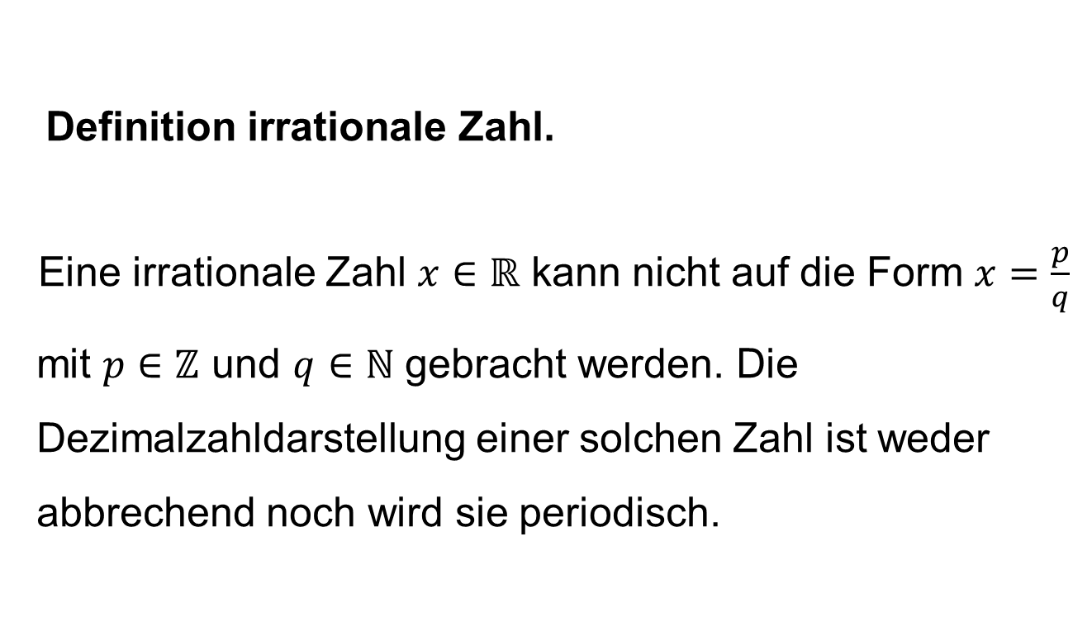
Auseinandersetzung mit Beweisen
Definition irrationale Zahl.
Eine irrationale Zahl $x∈ℝ$ kann nicht auf die Form $x=\frac{p}{q}$ mit $p∈ℤ$ und $q∈ℕ$ gebracht werden. Die Dezimalzahldarstellung einer solchen Zahl ist weder abbrechend noch wird sie periodisch.

Slide 35

Auseinandersetzung mit Beweisen
Satz: Die Zahl $\sqrt{2}$ ist irrational.
Darstellung $\sqrt{2}=\frac{p}{q}$ mit $p, q∈ℕ$ ist nicht möglich.

Slide 36

Auseinandersetzung mit Beweisen
Satz: Die Zahl $\sqrt{2}$ ist irrational.
Darstellung $\sqrt{2}=\frac{p}{q}$ mit $p, q∈ℕ$ ist möglich.
Umformen: $2q^{2}=p^{2}$

Slide 37
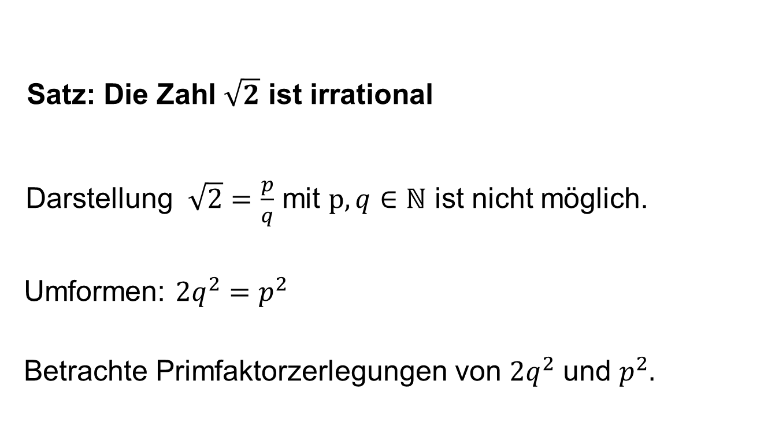
Auseinandersetzung mit Beweisen
Satz: Die Zahl $\sqrt{2}$ ist irrational
Darstellung $\sqrt{2}=\frac{p}{q}$ mit $p, q∈ℕ$ ist nicht möglich.
Umformen: $2q^{2}=p^{2}$
Betrachte Primfaktorzerlegungen von ${2q}^{2}$ und $p^{2}.$

Slide 38

Auseinandersetzung mit Beweisen
Richtig oder falsch?
$\frac{\sqrt{2}}{1}$ ist ein Bruch, also eine rationale Zahl.

Slide 39

Auseinandersetzung mit Beweisen
Selbsterklärungen
Peter versteht nicht, weshalb die Gleichung $2∙q^{2}=p^{2}$ keine Lösung haben soll. Man kann, so seine Argumentation, $p=\sqrt{2}$ und $q=1$ setzen, und dann ist die Gleichung gelöst. Stimmt das?

Slide 40
Auseinandersetzung mit Beweisen
Selbsterklärungen
Roman behauptet: Eine irrationale Zahl ist eine Zahl, bei der die Dezimalschreibweise kein Muster aufweist. Erkläre Roman, weshalb er nicht recht hat und formuliere eine entsprechende korrekte Aussage.

Slide 41
Auseinandersetzung mit Beweisen
Beweise
Beweise, dass es unendlich viele irrationale Zahlen gibt.

Slide 42
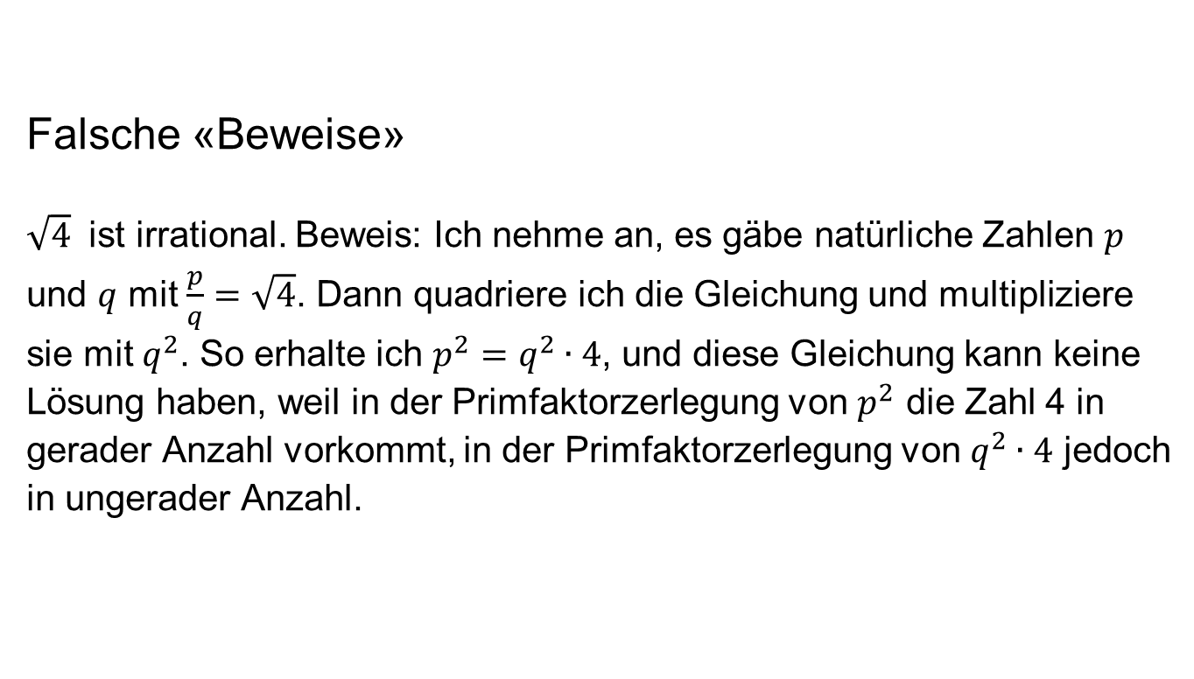
Auseinandersetzung mit Beweisen
Falsche «Beweise»
$\sqrt{4}$ ist irrational. Beweis: Ich nehme an, es gäbe natürliche Zahlen $p$ und $q$ mit $\frac{p}{q}=\sqrt{4}$. Dann quadriere ich die Gleichung und multipliziere sie mit $q^{2}$. So erhalte ich $p^{2}=q^{2}∙4$, und diese Gleichung kann keine Lösung haben, weil in der Primfaktorzerlegung von $p^{2}$ die Zahl 4 in gerader Anzahl vorkommt, in der Primfaktorzerlegung von $q^{2}∙4$ jedoch in ungerader Anzahl.

Slide 43
Auseinandersetzung mit Beweisen
Geeignete Fragestellungen:
Beweise
Selbsterklärungen
Richtig / Falsch
Falsche Beweise

Slide 44
Auseinandersetzung mit Beweisen
Aus anderen Gebieten
Beweisen Sie, dass der Graph jeder Logarithmusfunktion streng monoton fallend oder streng monoton steigend ist.

Slide 45
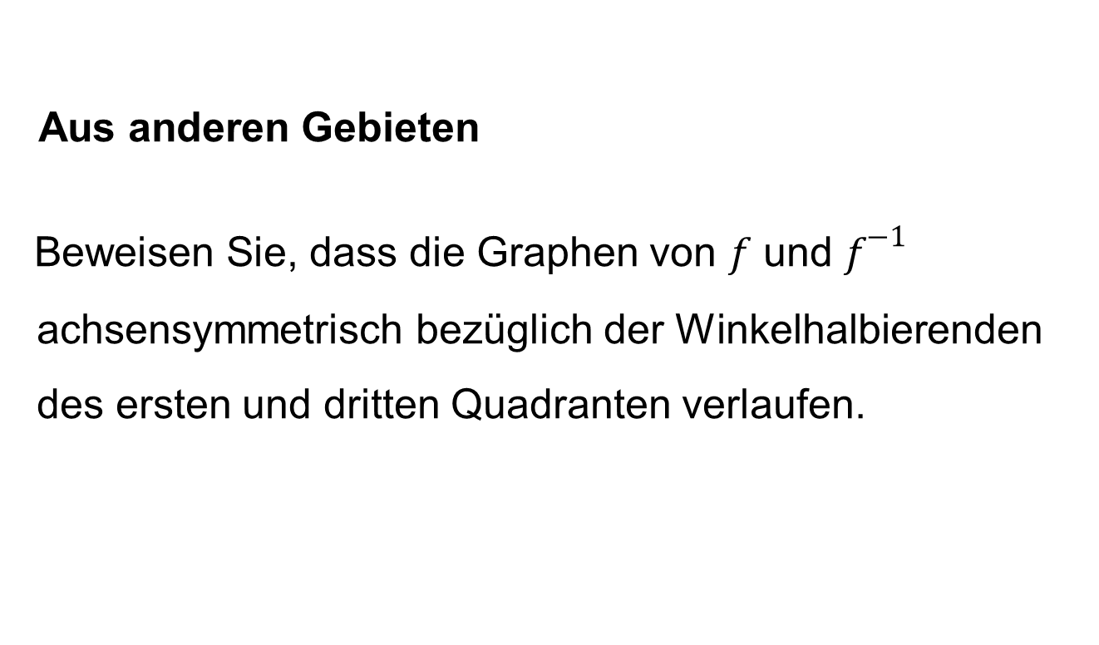
Auseinandersetzung mit Beweisen
Aus anderen Gebieten
Beweisen Sie, dass die Graphen von $f$ und $f^{−1}$ achsensymmetrisch bezüglich der Winkelhalbierenden des ersten und dritten Quadranten verlaufen.

Slide 46
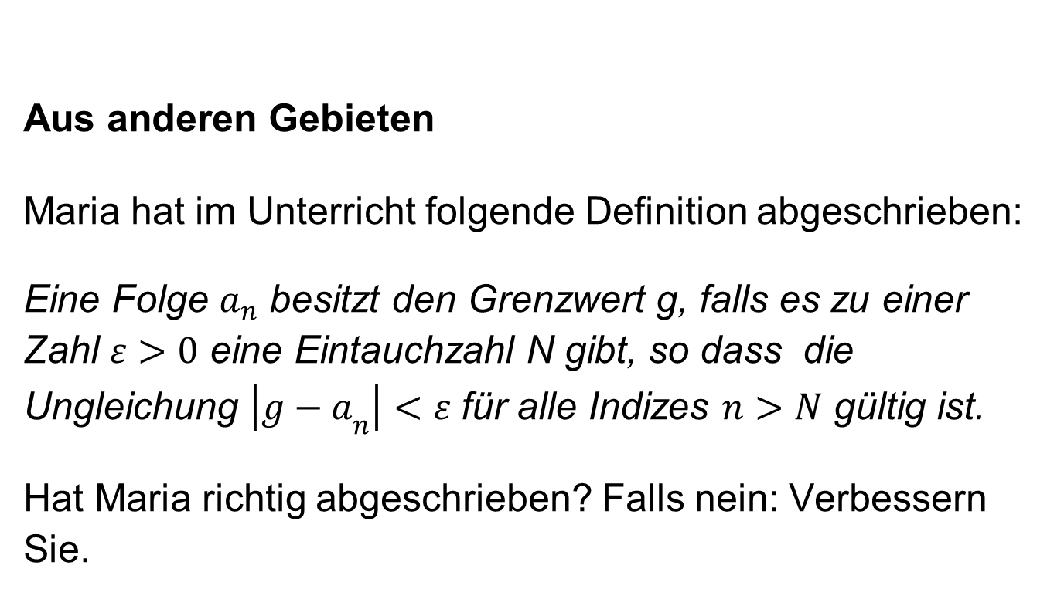
Auseinandersetzung mit Beweisen
Aus anderen Gebieten
Maria hat im Unterricht folgende Definition abgeschrieben:
Eine Folge $a_{n}$ besitzt den Grenzwert g, falls es zu einer Zahl $ε>0$ eine Eintauchzahl N gibt, so dass die Ungleichung $\left|{g−a}_{n}\right|<ε$ für alle Indizes $n>N$ gültig ist.
Hat Maria richtig abgeschrieben? Falls nein: Verbessern Sie.

Slide 47
Auseinandersetzung mit Beweisen
Aus anderen Gebieten
Richtig oder falsch?
Stammfunktionen von linearen Funktionen sind stets quadratische Funktionen.

Slide 48
Auseinandersetzung mit Beweisen
Aus anderen Gebieten
Richtig oder falsch?
Eine bijektive Funktion hat höchstens eine Nullstelle.

Slide 49

Auseinandersetzung mit Beweisen
Aus anderen Gebieten
Richtig oder falsch?
Die Funktion $f\left(x\right)=x^{3}+x$ ist bijektiv, weil sie ungerade ist.

Slide 50
Auseinandersetzung mit Beweisen
Fakten zu Prüfungen: (Aus: PM 06.15)
92% der Prüfungsaufgaben sind rechnerischer bzw. technischer Natur.
Wenige argumentativ zu lösende Aufgaben und wenn, dann auf tiefem Niveau.
Vorherrschend: Kognitiv wenig anspruchsvolle Aufgabentypen.

Slide 51
Auseinandersetzung mit Beweisen
Prüfungen enthalten vor allem Aufgaben, die dem unteren Anforderungsbereich (Reproduzieren) zugeordnet werden.
Viele Aufgaben können ohne Bezug zu inhaltlichen Vorstellungen gelöst werden.
Es wird gemessen, was einfach zu messen ist.

